Slide 1
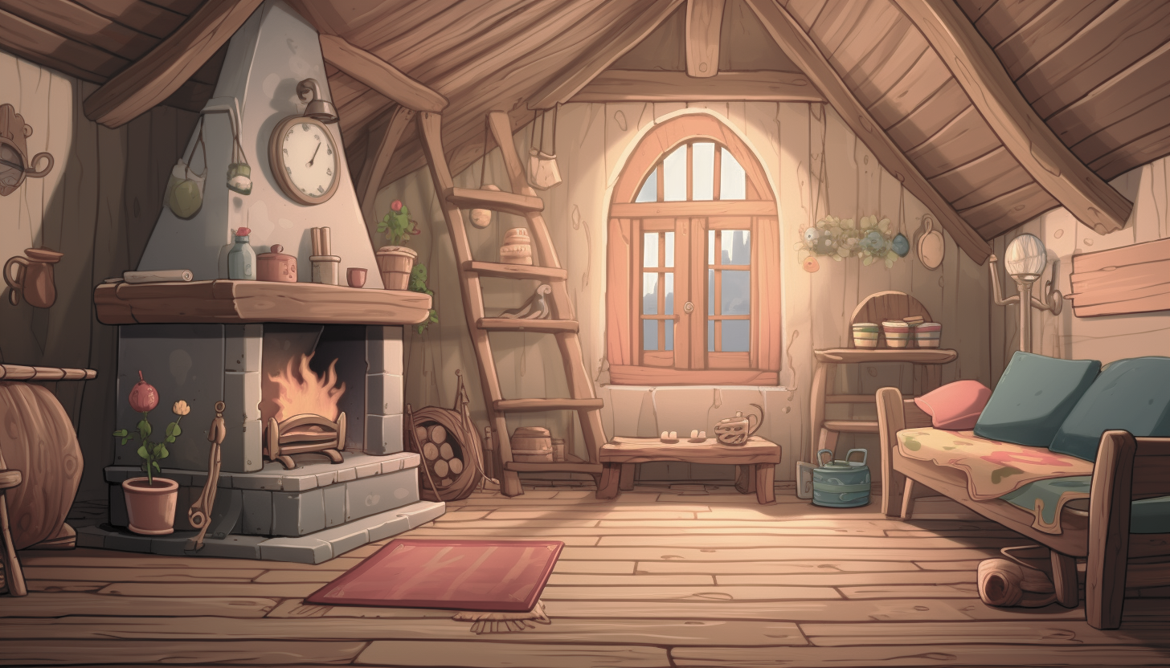


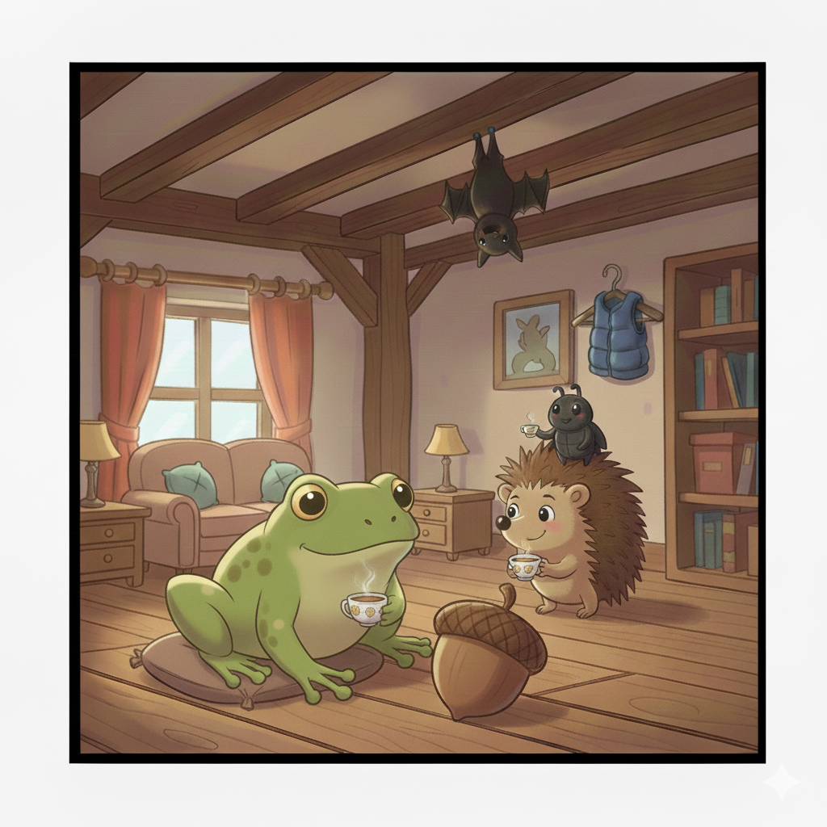



АША АЖА
ОШО ОЖО
УШУ УЖУ
Хто тут живе? Чому ти так думаєш?
Чим займаються жителі й гості цього дому?
Назви які слова починаються на звук Ж?
Хто/що знаходиться у комнаті?
АШО АЖУ
ОША ОЖУ
УША УЖО
ИША ИЖО
ЕШУ ЕЖА
ИШО ИЖУ

